Slide 1
Πρόβλημα του μήνα
Ένα πρόβλημα ακοής

Slide 2
Περιεχόμενο
Στόχοι:
Να σχεδιάζουν και να χρησιμοποιούν ένα απλό τεστ ακοής·
Να συγκρίνουν κριτικά τους σχεδιασμούς τους με άλλους·
Να κατανοήσουν τη δουλειά ενός ακουολόγου·
Εμείς θα:
Δουλέψουμε ως ομάδα για να σχεδιάσουμε ένα απλό τεστ ακοής·
Μάθουμε για τους διαφορετικούς τύπους απώλειας ακοής και πως μπορούν να διαγνωστούν·
Μπούμε στο ρόλο ενός ακουολόγου για να διαγνώσουμε κοινά προβλήματα ακοής από τα ακουογράμματα.

Slide 3
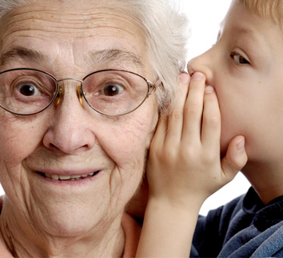
Συζήτηση
Έχει εκτιμηθεί ότι μέσα στον πληθυσμό:
1 στους 6 έχει κάποιας μορφής απώλεια ακοής·
1 στους 30 φορεί βοηθήματα απώλειας ακοής·
1 στους 10 θα επωφεληθεί από ένα βοήθημα απώλειας ακοής.
Υπάρχουν πολλοί βαθμοί απώλειας ακοής μεταξύ του ακούω καλά και δεν ακούω τίποτα, αλλά υπάρχει μια φυσιολογική φθορά με την ηλικία.

Slide 4
Ένα κοινωνικό πρόβλημα
Η απώλεια ακοής μπορεί να οδηγήσει στα ακόλουθα κοινωνικά προβλήματα:
Δυσκολία συμμετοχής σε συζητήσεις·
Δυσκολία ακρόασης κατά τη συμμετοχή σε μια ομάδα, ειδικά αν υπάρχει θόρυβος στο περιβάλλον·
Δυσκολία ακοής της φωνής μιας γυναίκας παρά ενός άντρα·
Ανάγκη αύξησης της έντασης της τηλεόρασης σε σχέση με τα υπόλοιπα μέλη της οικογένειας·
Παρανόηση για το τι λέγεται·
Καλύτερη ακοή μόνο από το ένα αυτί·
Αδυναμία παρακολούθησης μιας συζήτησης/ομιλίας·
Αποφυγή κοινωνικών συναναστροφών.
(Source: Chime Social Enterprises, 2014)

Slide 5
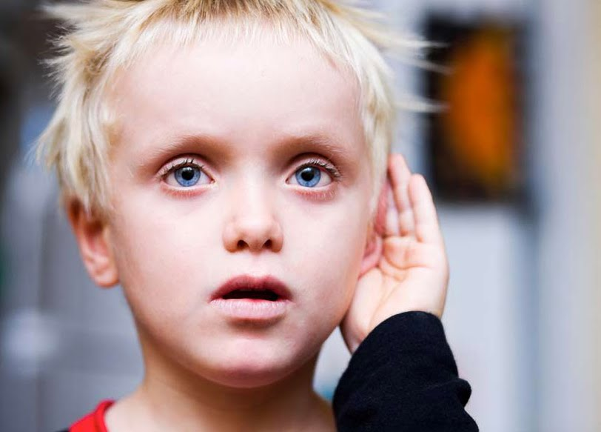
Σχεδιάζοντας ένα τεστ ακοής
Να σχεδιάσεις ένα σύντομο τεστ ακοής που μπορείς να χρησιμοποιήσεις για να μετρήσεις την έκταση της ακοής και να κατασκευάσεις έναν ορισμό για τι είναι «φυσιολογική» ακοή.

Slide 6
Χαρακτηριστικά σχεδιασμού
Χαρακτηριστικά που χρειάζεται να ληφθούν υπόψη:
Ποιες είναι οι μεταβλητές κλειδιά;
Πώς οι δοκιμαστικοί ήχοι μπορούν να δημιουργηθούν εύκολα και να αναπαραχθούν με συνέπεια;
Ποιοι θα αποτελέσουν το δείγμα και τι μέγεθος δείγματος είναι κατάλληλο;
Θα εξετάζεται η ακοή από τα δύο αυτιά ανεξάρτητα ή είναι καταλληλότερος ο συνδυαστικός έλεγχος της ακοής;
Η «φυσιολογική» ακοή θα διαγνωστεί από μία απλή μέτρηση ή από μια σειρά εξετάσεων;
Ποια είναι η καλύτερη μορφή παρουσίασης των αποτελεσμάτων;
Ποιοι έλεγχοι αναφορικά με την υγεία και την ασφάλεια είναι απαραίτητοι;

Slide 7
Ακουολόγια
Να παρακολουθήσεις το βίντεο https://www.youtube.com/watch?v=9u9Ja4wyUaU
και να χρησιμοποιήσεις το Φύλλο Εργασίας 1 για να κατανοήσεις περισσότερο:
Τη δουλειά ενός ακουολόγου·
Διαφορετικούς τύπους τεστ ακοής·
Διαφορετικούς τύπους προβλημάτων ακοής·
Πώς χρησιμοποιούνται τα ακουογράμματα στη διάγνωση.

Slide 8
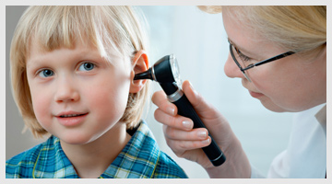
Τελικές ερωτήσεις
Ποιες δεξιότητες, γνώσεις και προσωπικές ιδιότητες απαιτούνται από έναν ακουολόγο;

